Slide 1


Gian Federspiel, 30.11.2020 – 08.01.2021

Slide 2


Ablauf
Systemidee und Ziel
Meine App
Zeitplanung
Schwierigkeiten
Erfolge
Learnings
Demo

Slide 3

Systemidee und Ziel
Vorinstallierte Spiele starten und spielen
Selbstprogrammierte Spiele einsenden, starten und spielen

Slide 4
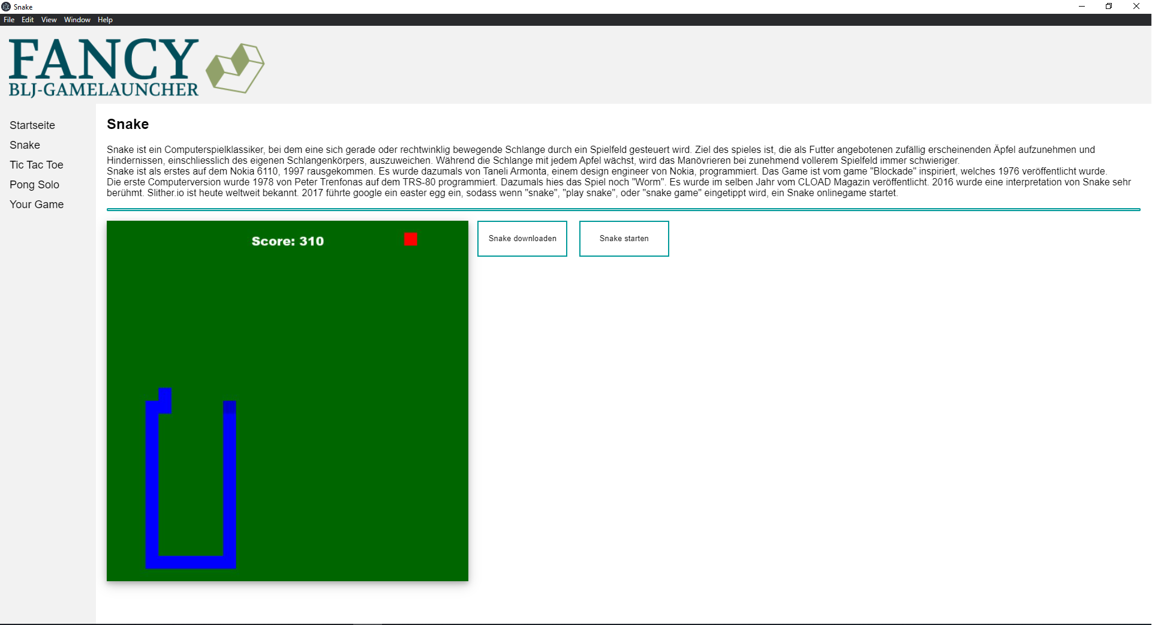
Meine App
Infos zum Spiel
Spiel starten
Spiele-Übersicht
Spiel downloaden
Spiel-Ausschnitt

Slide 5
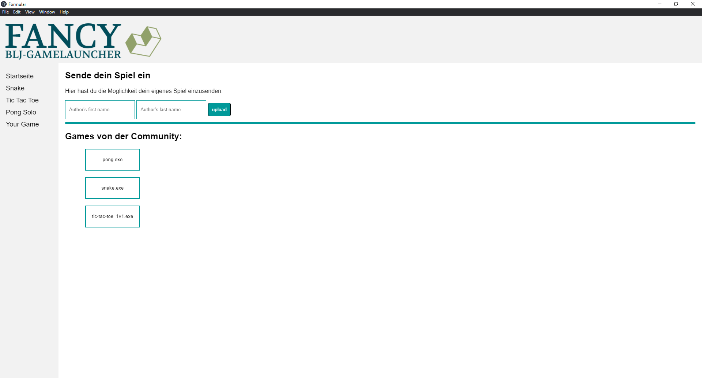
Das Einsendeformular
Spieldatei Hochladen
hochgeladene Spiele starten

Slide 6

Zeitplanung
Erste Hälfte zu viel Zeit
Zweite Hälfte zu wenig Zeit
Hatte immer etwas zu tun
Nächstes Mal mehr Reservezeit einplanen

Slide 7

Schwierigkeiten
Viel Zeitaufwand für Spieleinsendung -> früher Hilfe suchen
Probleme am Schluss mit MySQL

Slide 8

Erfolge
Spieleinsendung
Übersicht der App

Slide 9

Learnings
Electron js, Python
Nochmal so machen, jedoch mit mehr reservezeit

Slide 10

Demo
Sourcecode, Dokumente: https://github.com/gifederspiel/Fancy-BLJ-Gamelauncher/tree/master

Slide 11

Fragen?

Slide 12

Vielen Dank für die Aufmerksamkeit

